Slide 1
Historie a současnost těžby uranu v Čechách
Ing. Jiří Mužák, PhD.
DIAMO, s. p., vedoucí Odboru mezinárodní spolupráce - vedoucí Mezinárodního školicího střediska, Máchova 201, 471 27 Stráž pod Ralskem, e-mail: muzak@diamo.cz, tel.: +420 487 894 156

Slide 2
Činnost podniku

Slide 3
Činnost státního podniku
Zahlazování následků hornické činnosti po těžbě uranu, rud a části uhelného hornictví v České republice.
Čištění a vypouštění důlních vod na lokalitách po těžbě uranu a dalších nerostných surovin.
Provádění státem garantovaného a ekologicky ohleduplného průzkumu lokalit za účelem ukládání radioaktivních odpadů v podzemních prostorech.
Produkce uranu - vedlejší produkt v rámci sanace horninového prostředí po chemické těžbě uranu na ložisku Stráž pod Ralskem.
V rámci realizace sanačních programů spravuje DIAMO, s. p. více než 6 000 dílčích environmentálních zátěží, ležících na celém území ČR.
V souladu s vládním usnesením č. 713 byl DIAMO, s. p. spolu s ČGS pověřen zajištěním ekonomických zájmů státu v oblasti využití kritických superstrategických surovin EU a některých dalších surovin.
Sociální program – sociálně zdravotní dávky.

Slide 4
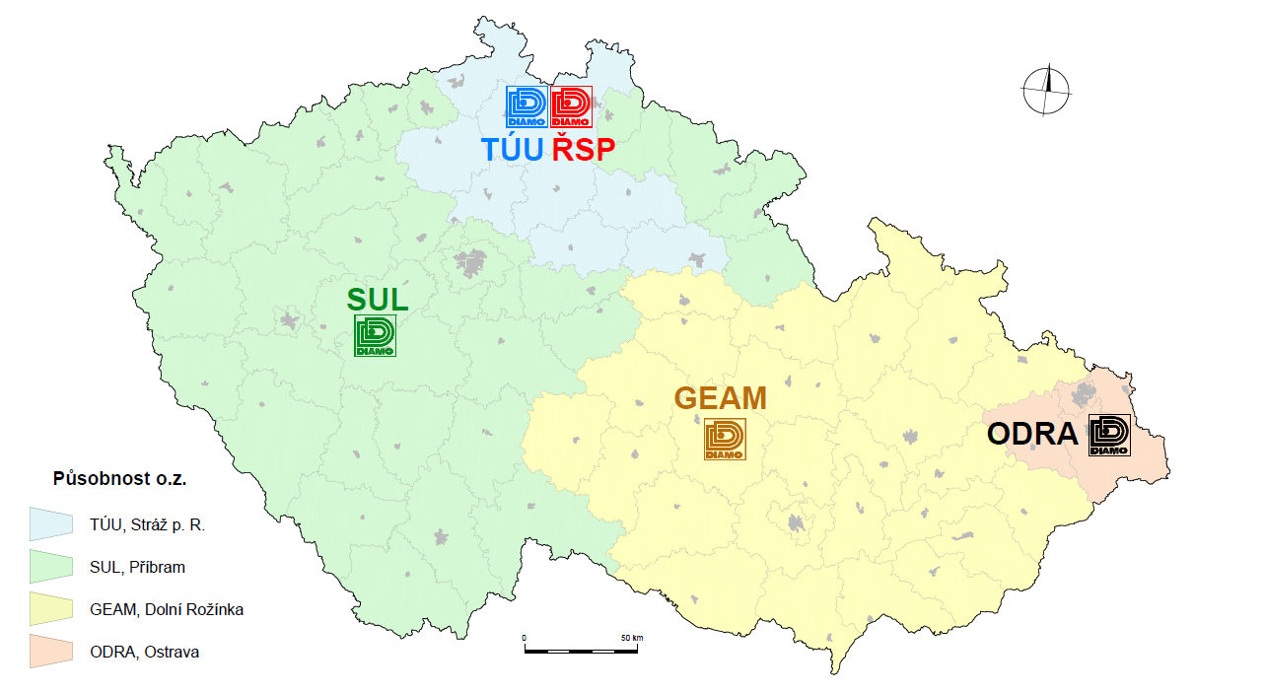
Organizační jednotky

Slide 5
Historie těžby uranové rudy

Slide 6
Oblasti
Zřízením národního podniku Jáchymovské doly Jáchymov 1. 1. 1946 byl zahájen rychlý rozvoj uranového průzkumu, otvírání nových ložisek a zvyšování uranové produkce.
Celkem nalezeno a prozkoumáno 164 ložisek a rudních výskytů uranu, z nichž 66 bylo následně těženo.
Hlavní oblasti těžby:
Období | Oblast
1946–1955 | Jáchymov, Horní Slavkov, Zadní Chodov, Příbram
1956–1966 | Příbram, Rožná, Olší, Licoměřice, Hamr
1967– 988 | Rožná, Příbram, Hamr, Stráž
1989–2001 | Rožná (ostatní oblasti útlum a likvidace)
2002–2016 | Rožná

Slide 7
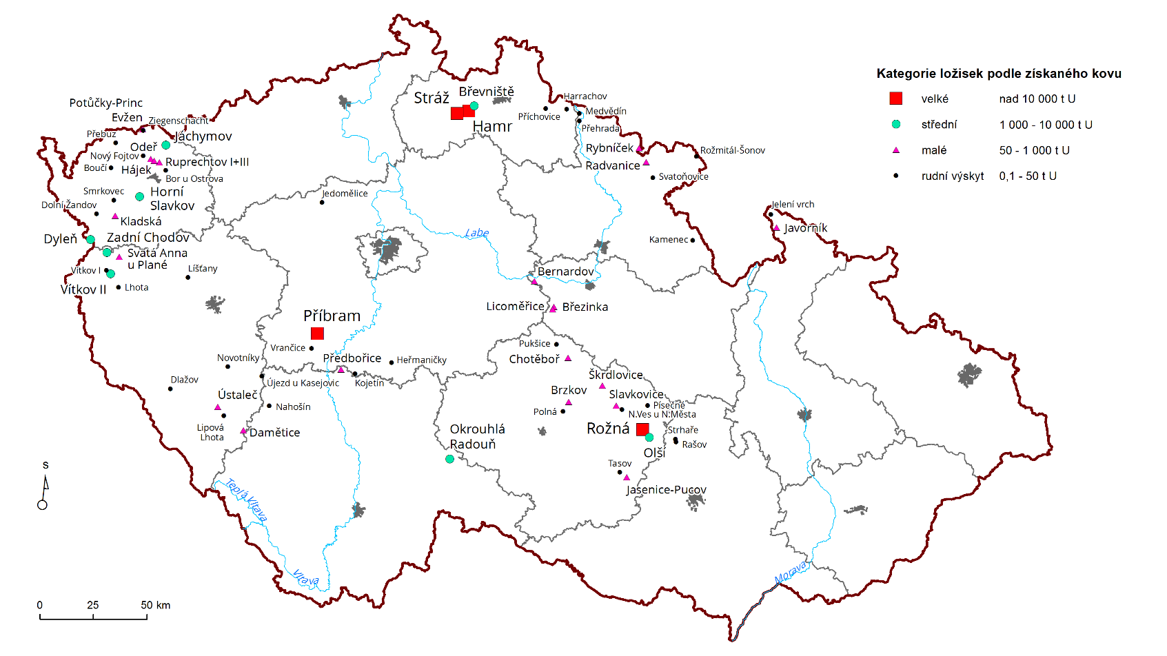
Lokalizace 66 těžených ložisek

Slide 8
Produkce U za období 1946-2015
Likvidováno kovu (hrubá těžba, ztráty a drobné odpisy): 132 935 tun
Produkce kovu (čistá výroba po úpravárenském procesu): 111 916 tun

Slide 9
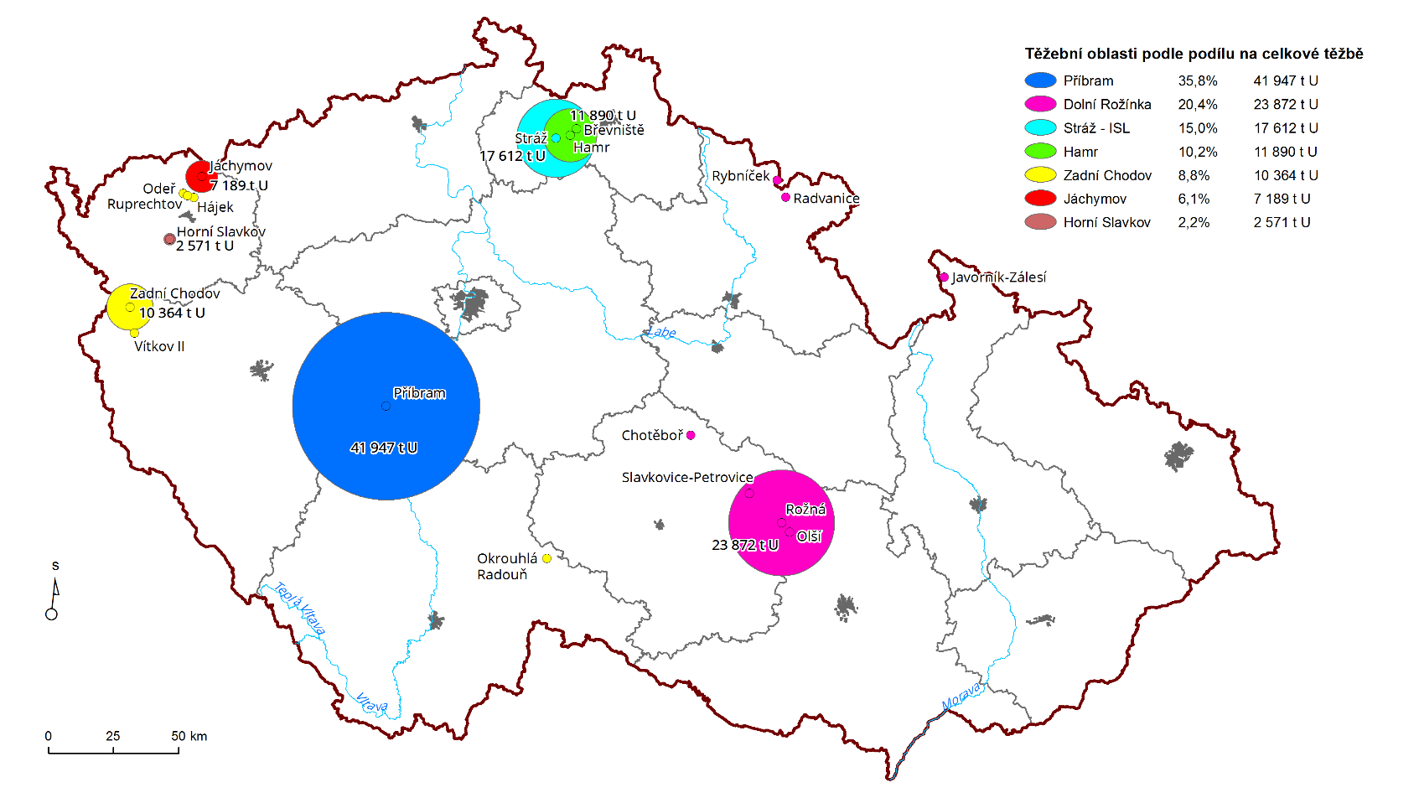
Situace těžebních oblastí U v ČR

Slide 10
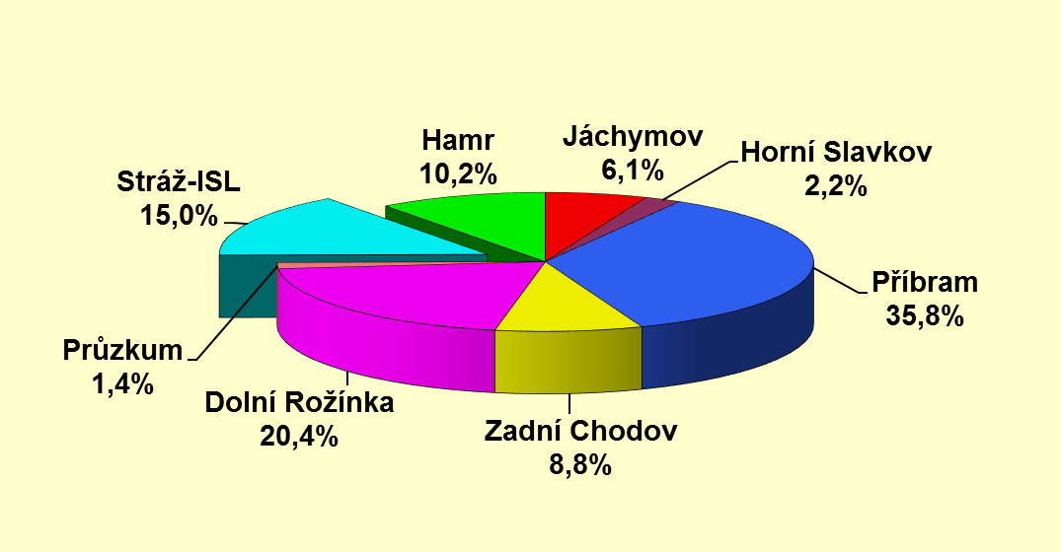
Podíl těžebních oblastí
na celkové produkci U v letech 1946-2015

Slide 11
Vývoj zaměstnanosti
za období 1946-2015

Slide 12
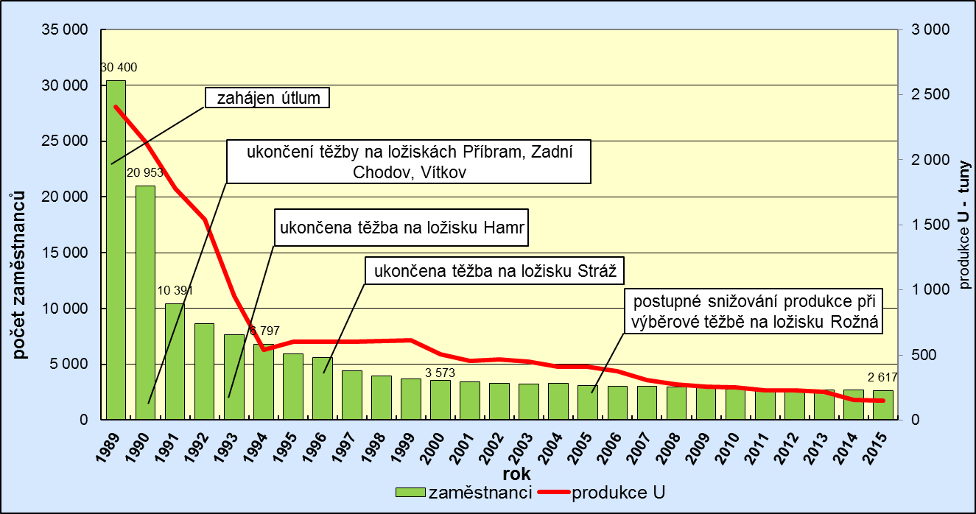
Vývoj zaměstnanosti od roku 1989

Slide 13
Odštěpný závod Těžba a úprava uranu

Slide 14
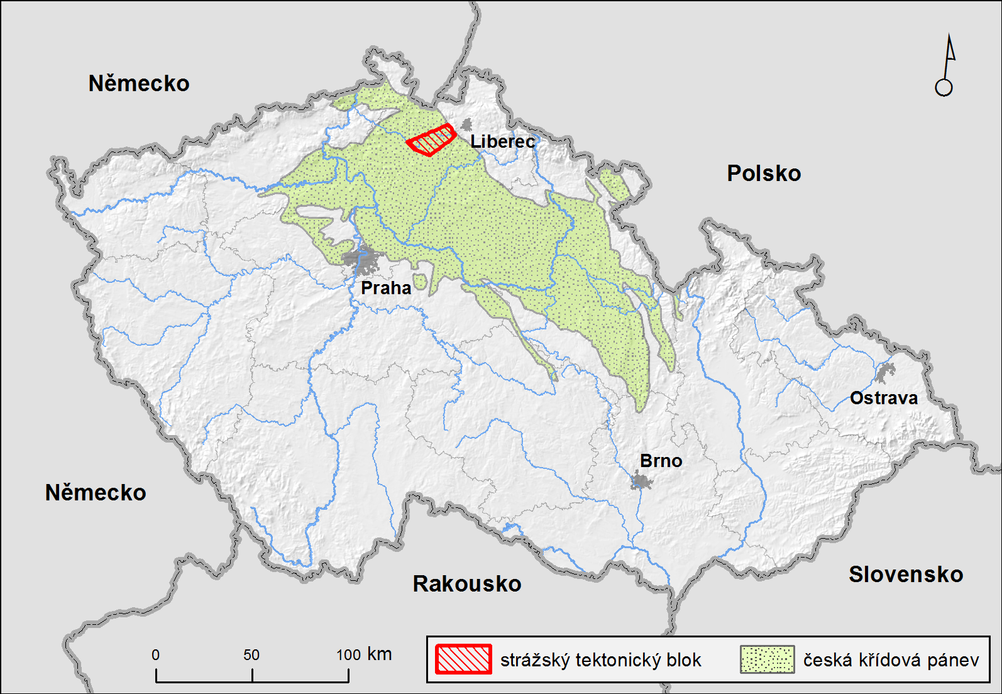
Zájmové území

Slide 15
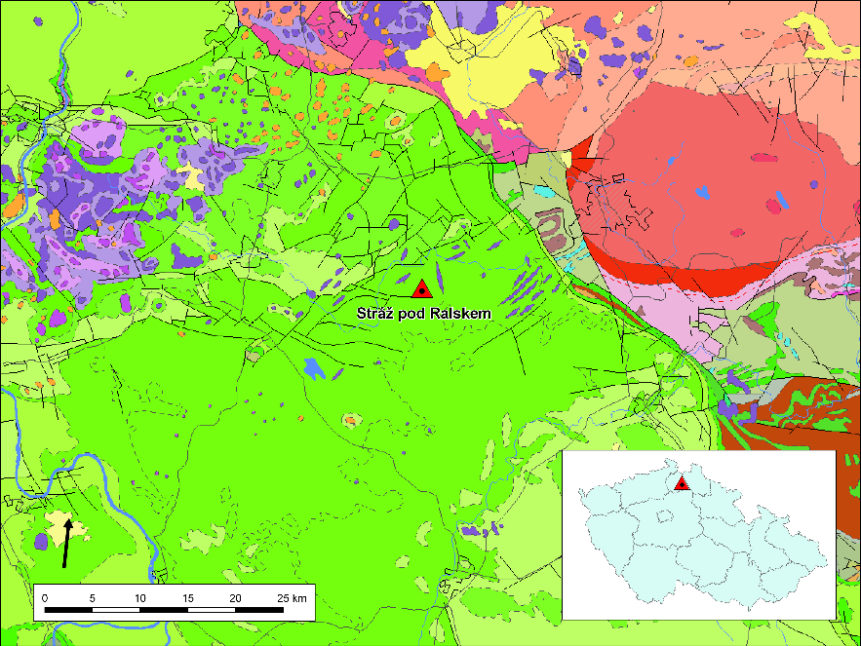
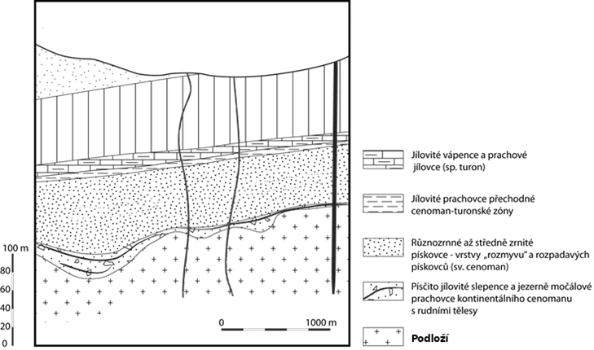
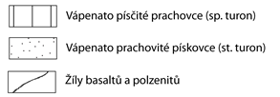
Regionální geologie a hydrogeologie
Cenomanské, turonské a coniacké sedimenty o mocnostech 150-400 m
Bloková struktura: Strážský a Tlustecký blok oddělený strážskou zlomovou zónou
Tektonické struktury často vyplněny žilami neovulkanitů
Dva hlavní zvodnělé systémy oddělené poloizolátorem – svrchní turonská zvodeň s volnou hladinou a spodní cenomanská s napjatou hladinou
strážský zlom
lužický zlom
Zdroj: Mapový portál ČGS, www.geology.cz

Slide 16
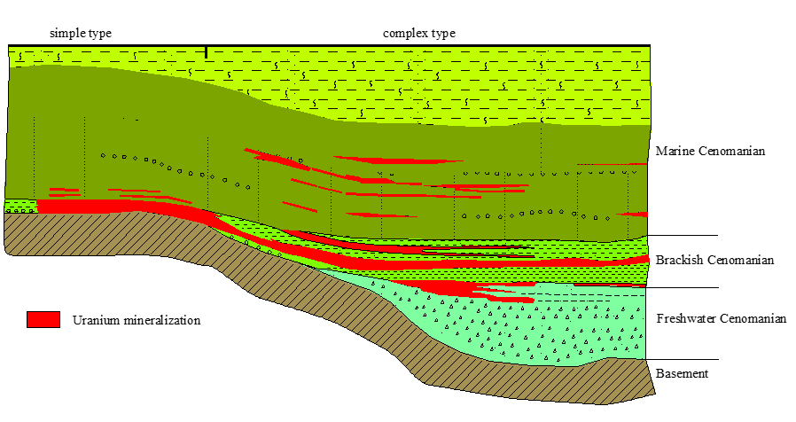
Základní charakteristiky uranových ložisek
Mineralizace typu U – Zr – P – Ti
Minerály uranu - Ningyoit, uraninit, hydrozirkon, leukoxen, coffinit, brockit
Klasifikace podle polohy a struktury rudních těles:
Jednoduchý typ
  homogenní rudní tělesa
  brakický cenoman
  obsah U v rudě
  ~ 0.056 hm. % U
Komplexní typ
  rudní tělesa rozptýlena v okolní hornině
  sladkovodní, brakický a mořský cenoman
  obsah uranu v rudě ~ 0.035 hm. % U

Slide 17
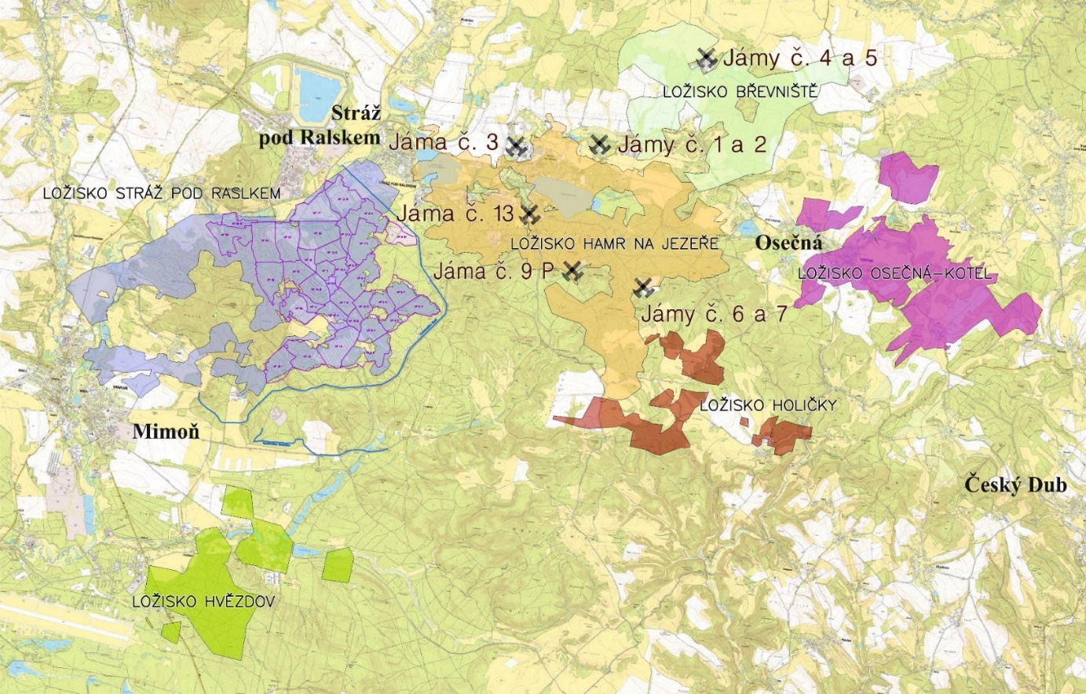
Objevení uranových ložisek
1962 1. průzkumný vrt HJ-1
1963 – 1967 objevení ložisek Hamr, Osečná, Stráž, Křižany
1971 konec průzkumných prací

Slide 18
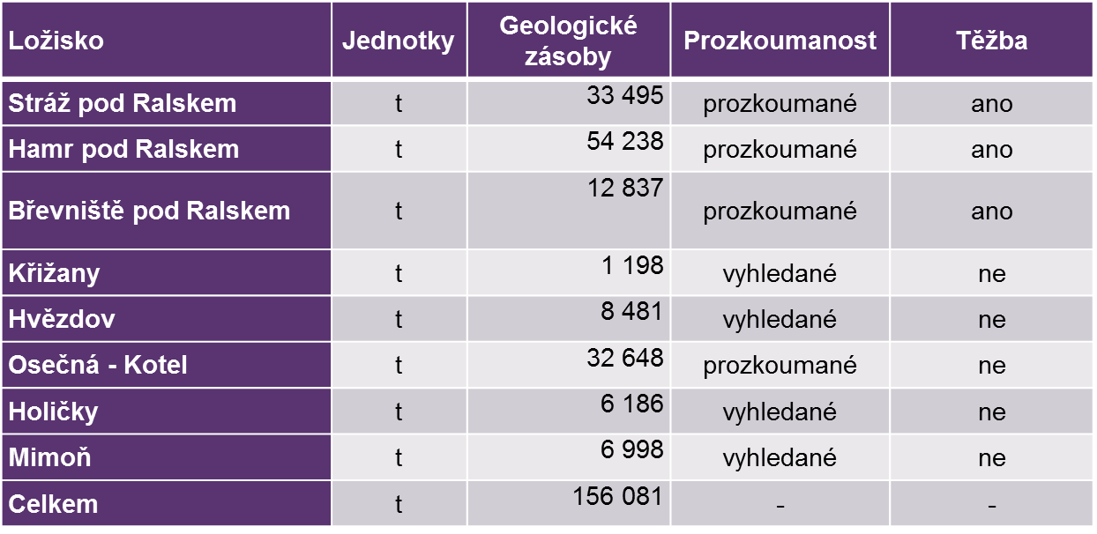
Základní charakteristiky uranových ložisek
Zásoby uranu na jednotlivých ložiscích:

Slide 19
Hlubinná těžba
Chemická těžba
DH I (jáma č. 1, 2, 3, 13) 1972-1993
DK I (jáma č. 4, 5) 1983-1989
DH II (jáma č. 6, 7, 9P) netěženo
Celková délka jam: 2 246 bm
Celková délka překopů: 50.5 km
Celková délka chodeb: 37 km
Celková délka komínů: 8 km
Objem základky: 4 961 000m³
Celkem vyrubané rudniny: 10,7 mil. t
Produkce U: 11 740 t
Během období chemické těžby bylo odvrtáno cca 15 000 vrtů, z toho 8 000 technologických.
Plocha vyluhovacích polí (včetně vyluhovacích pokusů)
745 ha
Spotřeba chemikálií:
H₂SO₄ 4 120 000 t
HNO₃ 313 000 t
NH₄⁺ 112 000 t
HF 26 000 t
Produkce U: 15 800 t

Slide 20
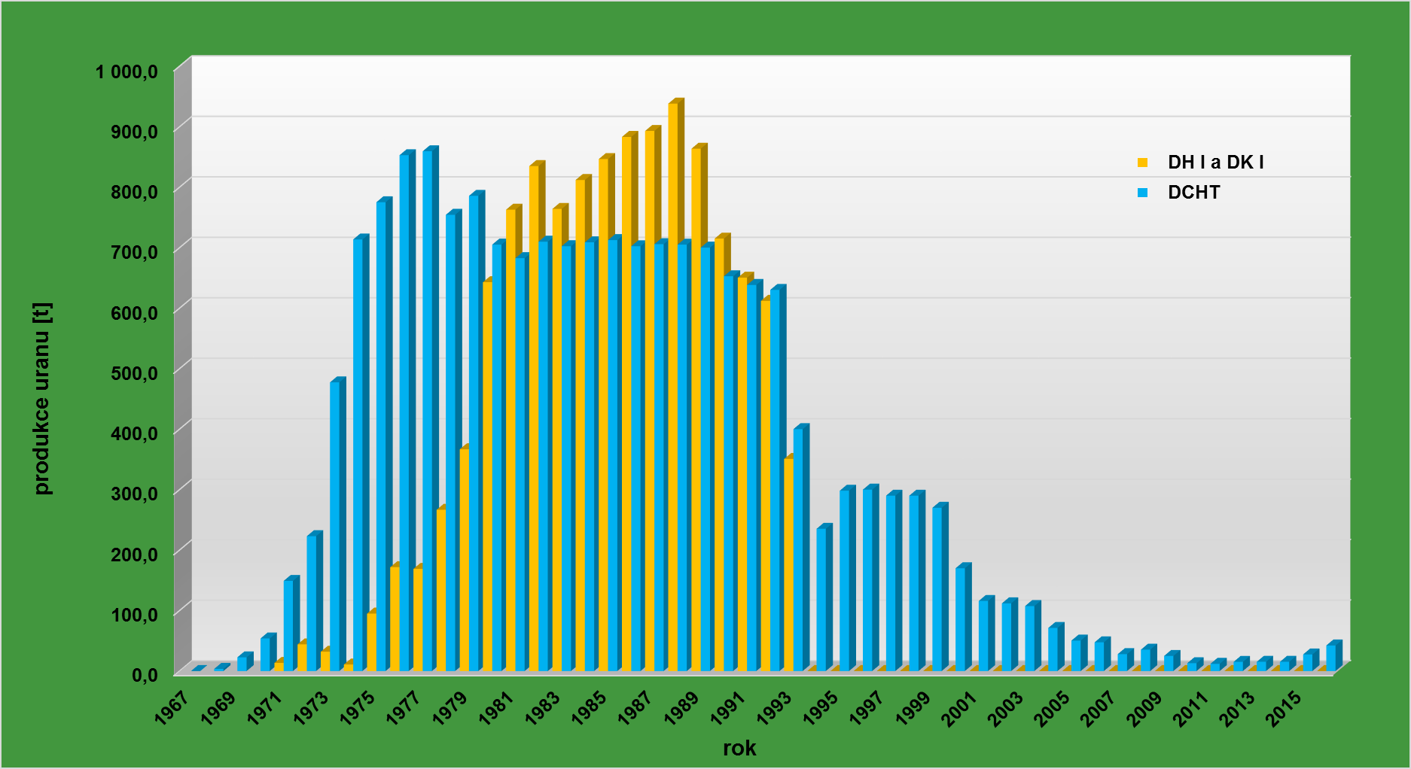
Produkce uranu

Slide 21
Ovlivnění ŽP
Vtlačeno 4 120 000 tun H₂SO₄ ≈ 7 vlakových cisteren o kapacitě 70 t každý den po dobu 22 let (1971 – 1993)
Cenomanská zvodeň
  kontaminovaná plocha téměř 27 km²
  ovlivněný objem podzemních vod větší než 380 milionů m³
  celkové množství RL cca 4,9 milionů tun
Turonská zvodeň
  izolované čočky a plošná povrchová kontaminace téměř všech VP
  ovlivněný objem podzemních vod 80 milionů m³
  celkové množství RL cca 34 000 tun
Hlavními kontaminanty v obou zvodních jsou zejména SO₄²⁻, NH₄⁺ a Al.

Slide 22
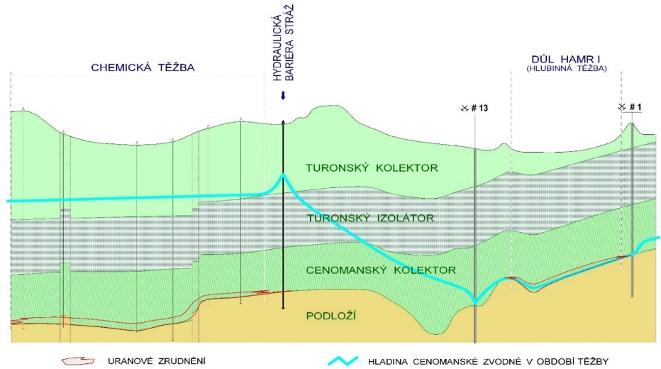
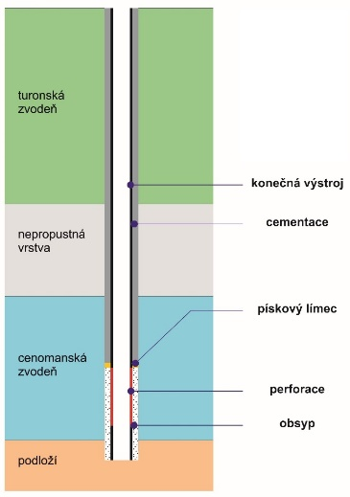
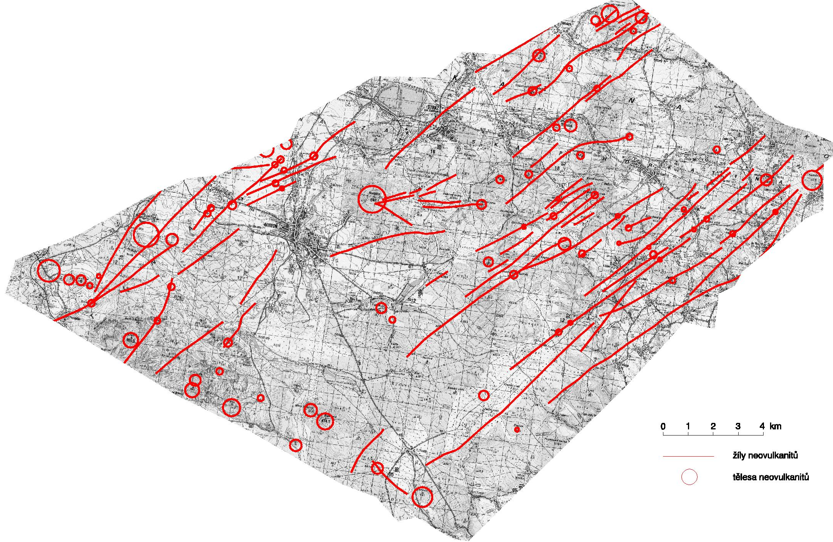
Příčiny vzniku ekologické zátěže
Souběh dvou diametrálně odlišných metod těžby z hlediska hydraulických podmínek (hlubinná, chemická, A).
Zpočátku nedokonalá konstrukce vrtů – vrty I. generace pouze 1 pažení (B).
Způsob nakládání s technologickými roztoky a vodami – dotace NH₄⁺ a HNO₃.
Nedostatečná prozkoumanost horninového prostředí - oblast silně tektonicky postižena (C), dodatečný podrobný HG průzkum.
A
A
B
C

Slide 23
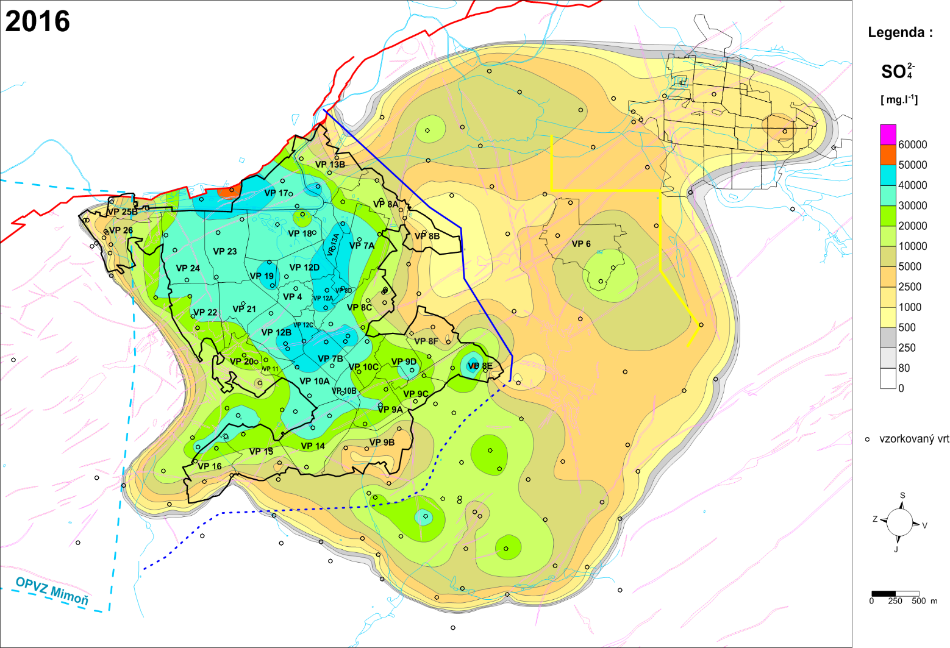
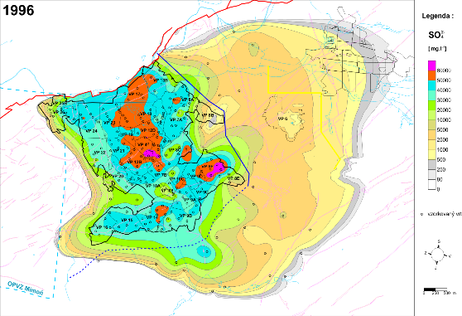
Současný rozsah kontaminace cenomanské zvodně

Slide 24
Cíle sanace DCHT a analýzy rizika
Uvést horninové prostředí do stavu, který zajistí trvalé využívání turonských zásob pitných vod v severočeské křídě
Zlikvidovat vrty a povrchová zařízení
Začlenit povrch vyluhovacích polí do ekosystémů s ohledem na regionální systémy ekologické stability a plány regionálního rozvoje
1997 Hodnocení rizika pro obyvatelstvo a životní prostředí v souvislosti se sanací chemické těžby (AR, ÚJV Řež)
12/2010 AAR cenomanské zvodně, schválení cílových hodnot parametrů sanace pro cenoman
1/2014 AAR cenomanské zvodně
2/2017 AAR cenomanské zvodně
3/2017 Analýza rizik turonské zvodně, schválení cílových hodnot parametrů sanace pro turon

Slide 25
Sanace DCHT do roku 2016
          1.4.1996 chemická těžba uranu na ložisku Stráž pod Ralskem ukončena rozhodnutím vlády ČR
          1996 zahájení sanačního procesu, provoz SLKR I
          1997 zahájení vrtání sanačních cenomanských vrtů
          2004 zahájení prací na úpravách odkaliště (konečné řešení odkaliště 1. etapa)
          2006 dokončení rekonstrukce NDS 6 na sanační technologii
          udržování podbilance ZTR v cenomanské zvodni v ploše VP
          vyvádění rozpuštěných látek v množství do 23 000 t. rok⁻¹ ve formě kamence hlinitoamonného a neutralizačních kalů z NDS 6
          matečné louhy po krystalizaci kamence po naředění zpět do VP
          2009 zprovoznění sanační technologie NDS ML
          2012 zprovoznění sanační technologie NDS 10
          2016 vyveden 1 milion tun kontaminantů

Slide 26
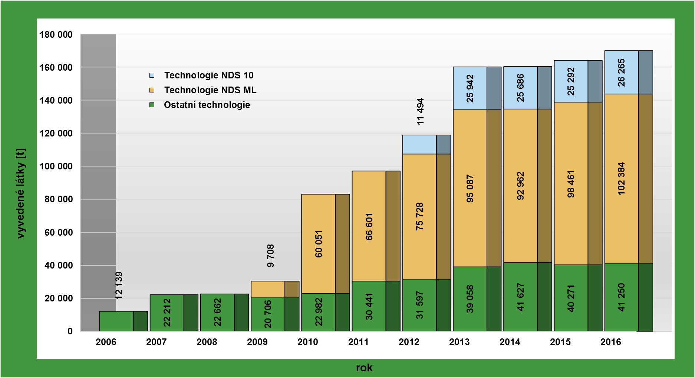
Intenzifikace sanace

Slide 27
Cílové hodnoty parametrů sanace
Parametr | Koncentrace [mg.l⁻¹]
 | Medián |  | Maximální přijatelná hodnota
 | Cenoman | Turon | Cenoman | Turon
Hliník | 800 |  | 2 400
Železo | 150 |  | 600
Amonné ionty | 80 | 2,8 | 210 | 200
Sírany | 6 000 | 300 | 18 000 | 1 000
Celkové rozpuštěné látky | 7 000 | 500 | 21 000 | 2 000

Slide 28
Metody sanace
Vyvedení kontaminantů na povrch a jejich přepracování
v sanačních technologiích:
na ekologicky uložitelné produkty
na průmyslově využitelné produkty
Imobilizace kontaminantů in-situ a úprava hydrochemických podmínek v podzemí pro následnou monitorovanou přirozenou atenuaci (po ukončení aktivního sanačního zásahu).

Slide 29
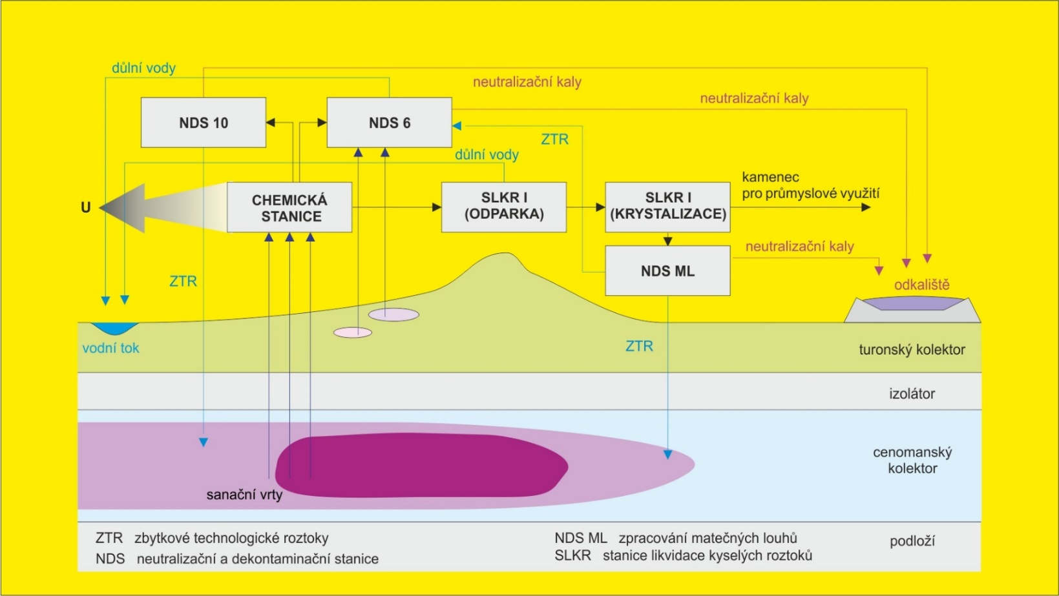
Kompletní schéma sanačních technologií

Slide 30
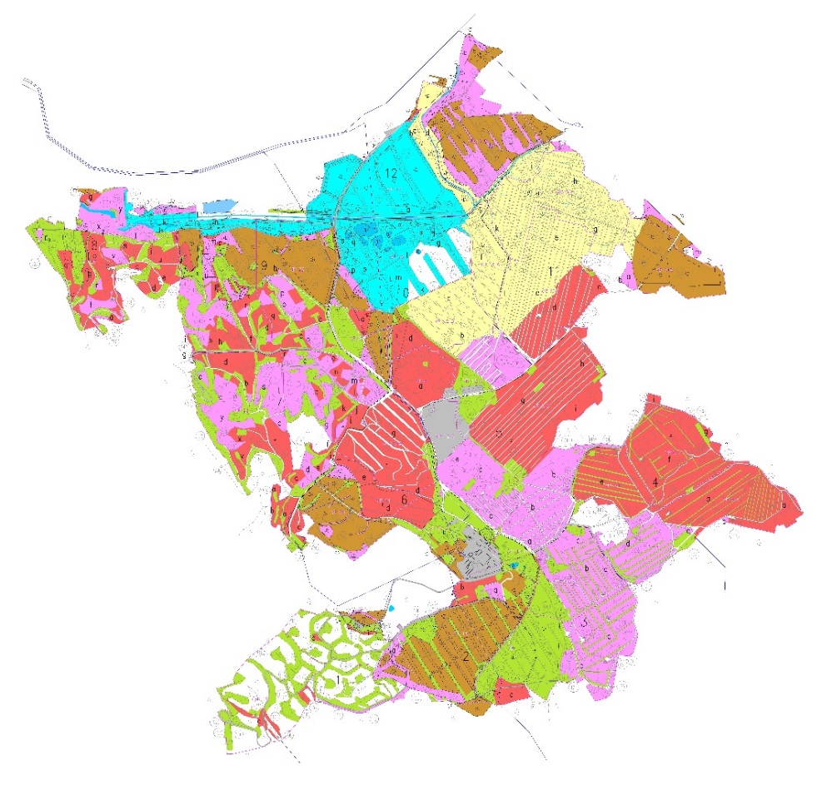
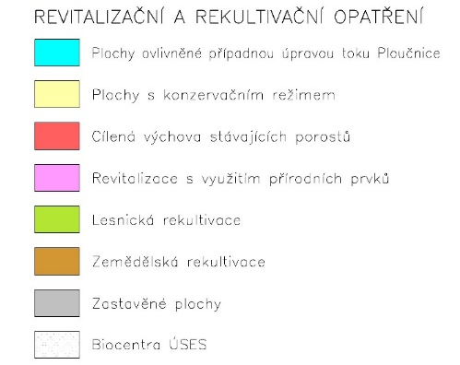
Rekultivace
Plocha ovlivněná případnou úpravou Ploučnice – 90 ha.
Zemědělská rekultivace – 100 ha.
Konzervační režim – 60 ha.
Lesnická rekultivace – 150 ha.
Cílená výchova původních porostů – 300 ha.

Slide 31
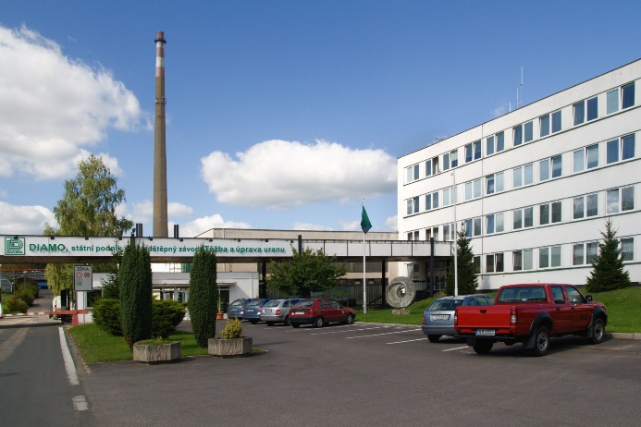
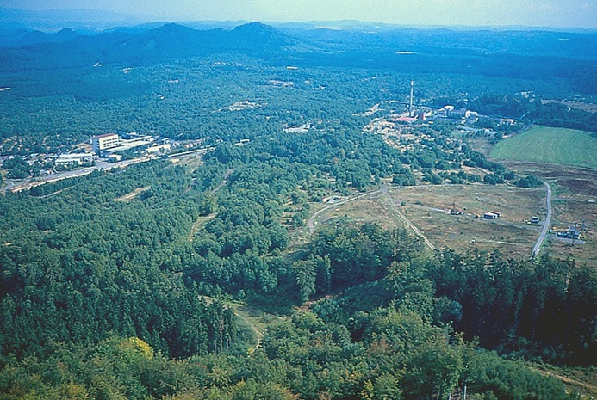
Cíle o. z. TÚU pro období 2017-2042
Průběžná likvidace vrtů
Průběžná plošná rekultivace VP
Průběžná likvidace nevyužitých povrchových objektů
Po roce 2022 zprovoznění 2. linky NDS 10
2030 dosažení CHPS pro turonskou zvodeň
2037 dosažení CHPS pro cenomanskou zvodeň
Po roce 2038 likvidace zbylých VP a povrchových objektů + rekultivace všech zbylých povrchů dotčených těžbou

Slide 32
Odštěpný závod Správa uranových ložisek Příbram

Slide 33
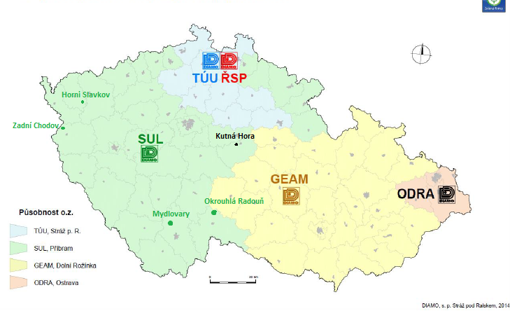
Oblasti aktivního čištění důlních vod
po těžbě uranu

Slide 34
Historie těžby rud
 | RUDNÝ REVÍR | URANOVÝ REVÍR
Období těžby | 1311 - 1979 | 1949 - 1991
Hlavní šachty | 11,32 km | 24,9
Délka chodeb | 405 km | 2188 km
Produkce Ag | 3836 t | 28,9 t
Produkce Pb | 517 961 t | 2417 t
Produkce U | - | 48 432 t

Slide 35
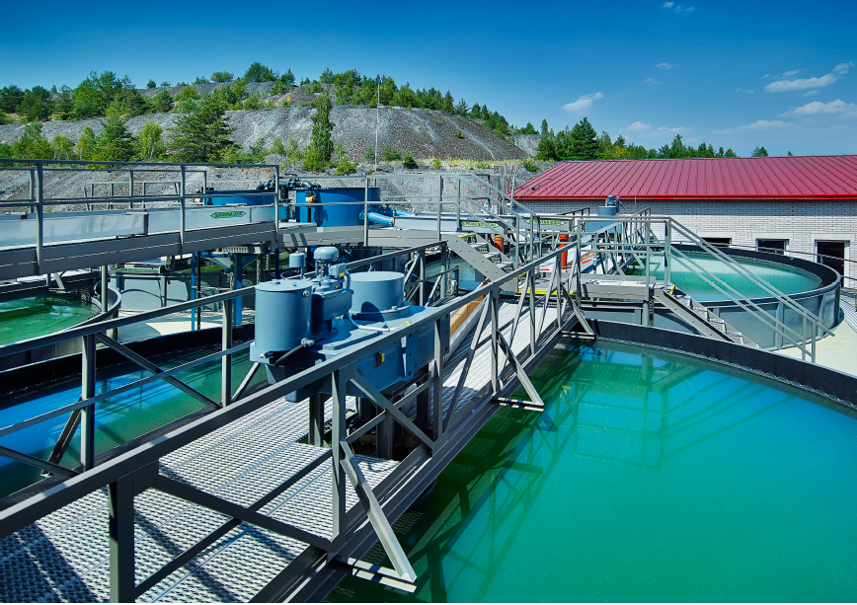
Nakládání s vodami v Příbrami
2 čistírny důlních vod – Příbram I – Bytíz (u šachty 11A) a Příbram II (u šachty 19).
Čerpáním důlních vod ze šachet 19 a 11A je udržována hladina podzemních vod na ložisku mezi 421 - 436 metrů nad mořem.
Roční objem vyčištěných důlních vod je 2,2 – 3,3 mil. m³.rok⁻¹.
Poměr ČDV PB II a ČDV PB I přibližně 4:1.

Slide 36
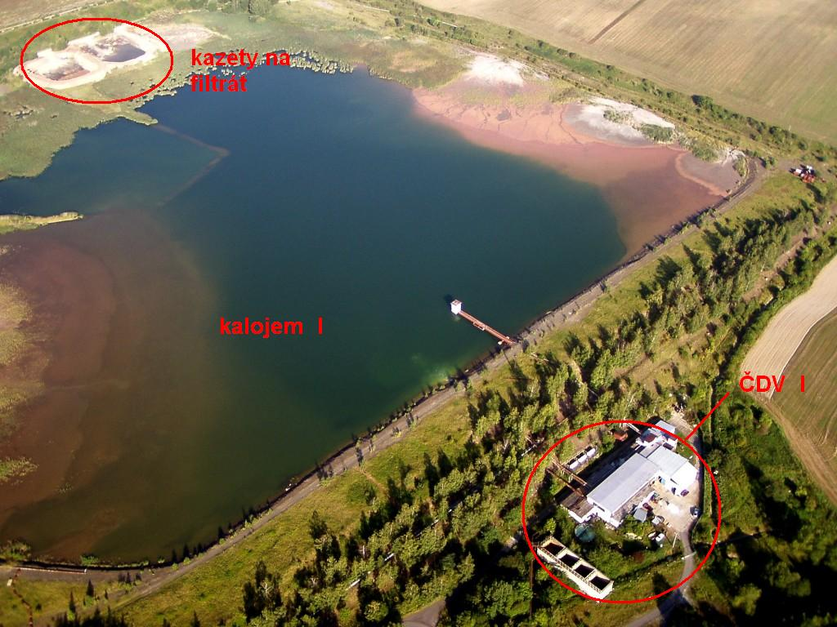
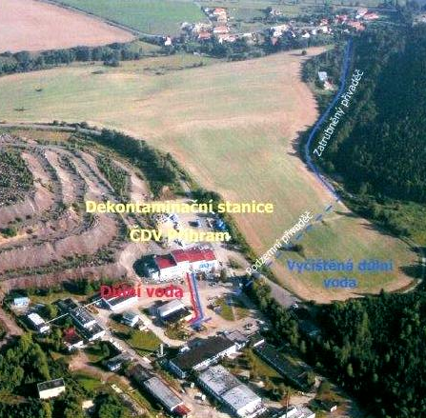
Čistírny důlních vod Příbram
j.č. 19
Příbram I - Bytíz
Příbram II

Slide 37
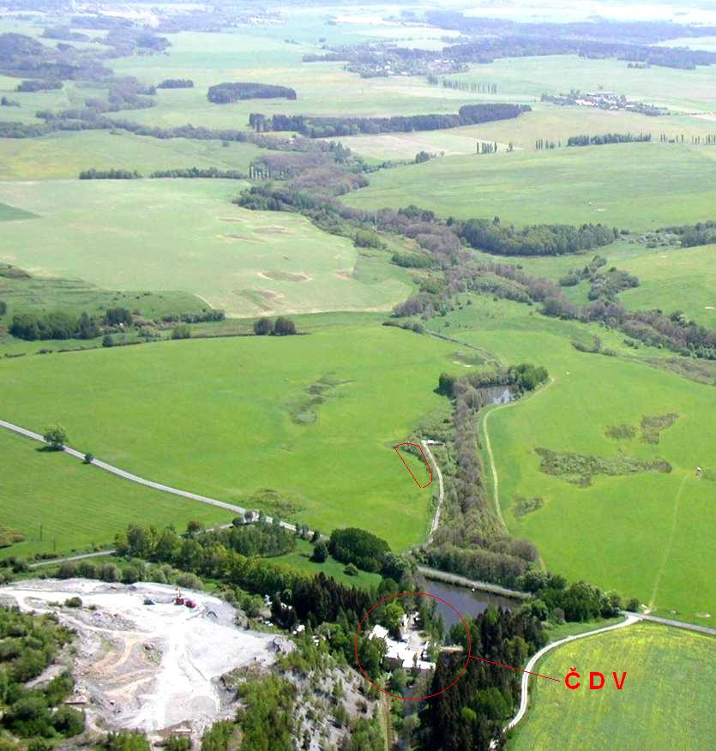
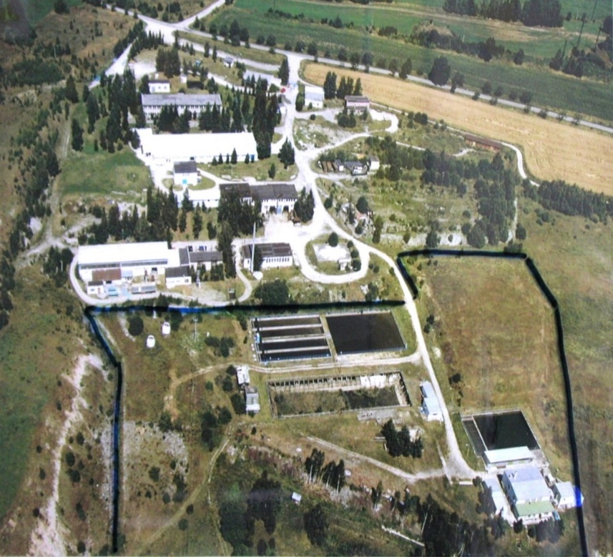
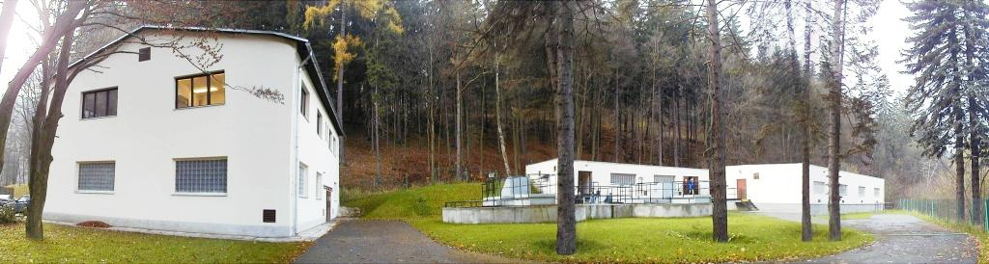
Další lokality čištění důlních vod
A. Okrouhlá Radouň (Ra, U)
B. Horní Slavkov (Ra, Fe, Mn, SO₄)
C. Zadní Chodov (Ra, U; mokřad)
B.
A.
Mokřad
JÁMA 9
ČDV
C.

Slide 38
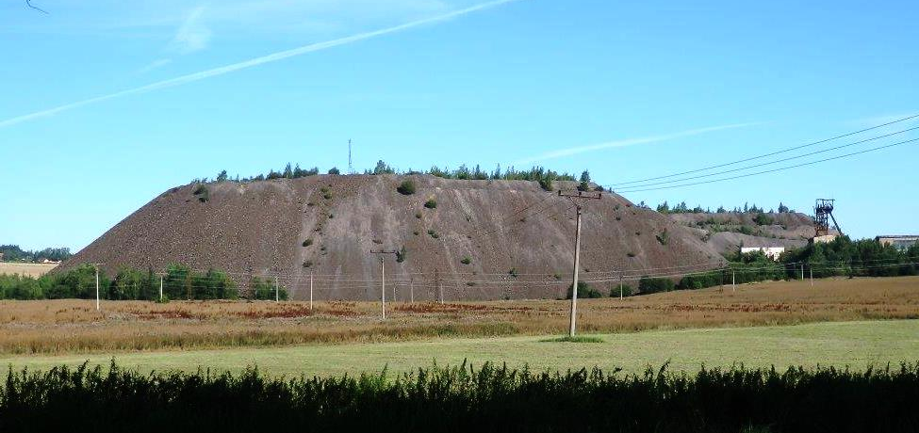
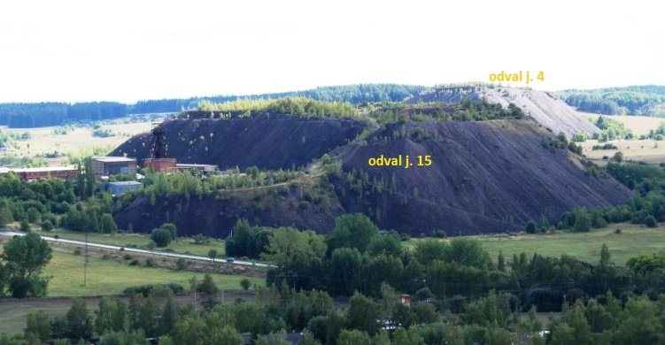
Odvaly
28 milionů tun vytěžené hlušiny je uloženo v mnoha povrchových haldách v okolí Příbrami.

Slide 39
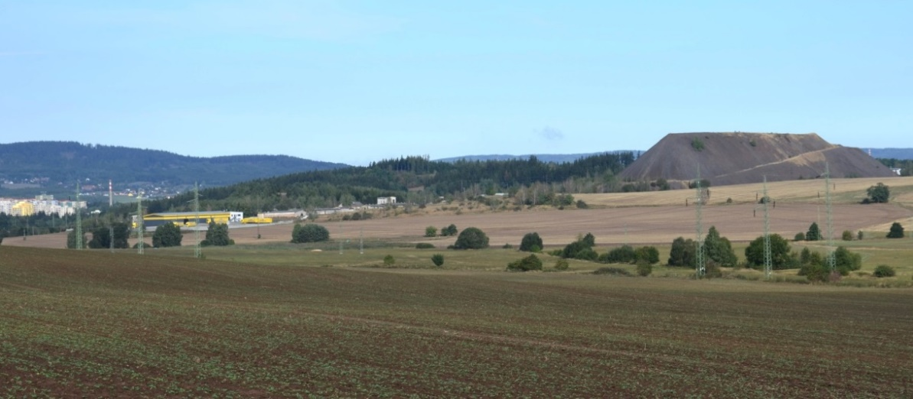
Koncepce likvidace odvalů
Z důvodu vyšších obsahů radionuklidů je nutný systematický monitoring odvalů. Činnost je pod dohledem SÚJB.
Zpracována předběžná studie proveditelnosti – „Nová koncepce likvidace odvalů na uranovém ložisku Příbram.
Přemístění 10 největších odvalů na jednu deponii, zbavení kovů ( až 30 t U, polymetalické rudy).
Produkce kamenné drtě – až 1,5 násobek roční produkce kameniva v ČR.
Začátek 2023, doba trvání 27 let.

Slide 40
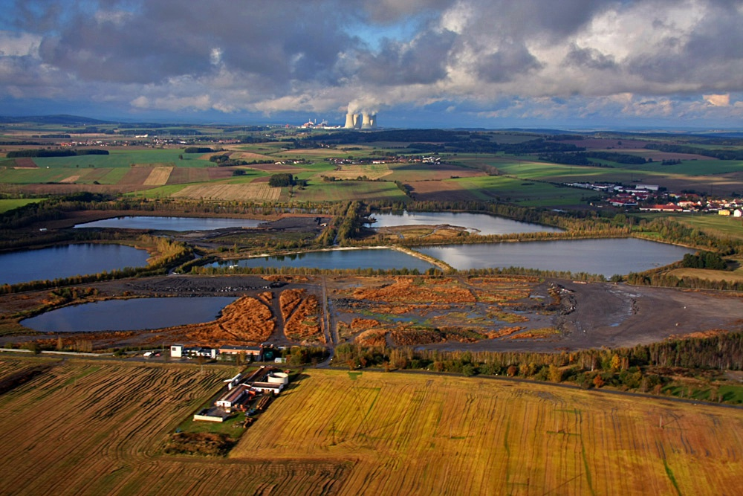
Sanace a rekultivace starých ekologických zátěží na lokalitě Mydlovary
Notes:
Thats bring me to the end of presentation

Slide 41
Odštěpný závod GEAM Dolní Rožínka

Slide 42
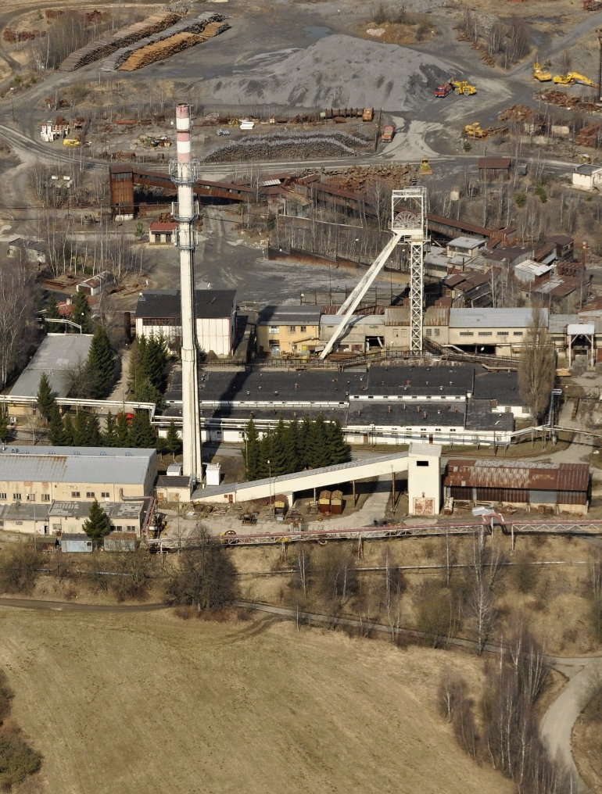
Uranové rudy – důl Rožná
  Poslední důl v EU, těžba uranu 1957-2016.
  11 jam, 509 km důlních chodeb, hloubka až 1 200 m.
  Vytěženo 17 mil. t rudniny, z toho 20 220 t U.
  Hornina na bázi amfiboliticko-biotitické ruly, uranové minerály smolinec, uraninit a coffinit.
  Od roku 1968 v provozu CHÚ a 2 odkaliště.
  Od ledna 2017 zahájena likvidace podzemí.
  Čerpání a čištění důlních vod v rámci hornické činnosti.
  Čištění volných odkalištních vod.

Slide 43
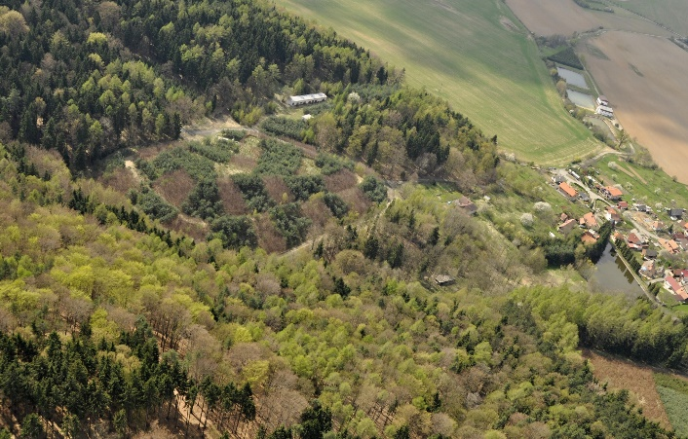
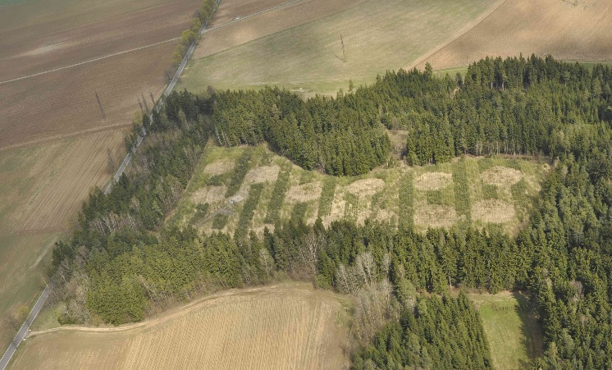
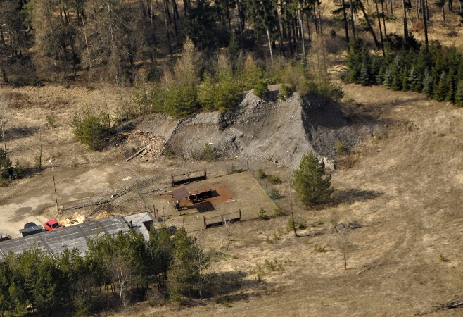
Uranové rudy - další lokality
Licoměřice (Chrudim, A) – těžba uranu 1968-1982, 1977-1985 povrchové a podzemní biologické loužení důlní vodou s aerobními bakteriemi, 383,3 t U.
Brzkov (Jihlava a Havl. Brod, B) - těžba v rámci průzkumu ložiska 1988-1990,
vytěženo celkem 65,3 t U.
Olší (Brno-venkov) - těžba uranu 1959-1989, vytěženo 2 922,2 t U.
Pucov (Třebíč, C) - těžba v rámci průzkumu ložiska 1963-1967 a 1974-1991, vytěženo 311,2 t U.
A
B
C

Slide 44
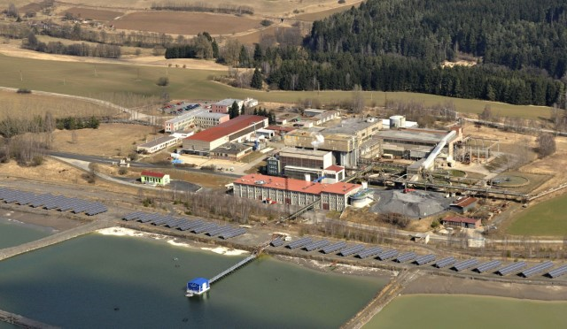
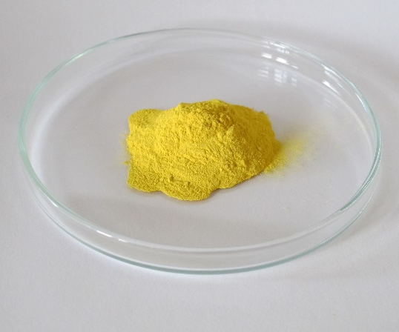
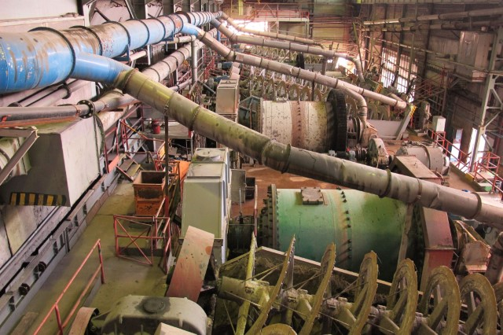
Chemická úpravna
Od r. 1968 úprava rudy z dolů Rožná I, Rožná II a Olší
Proces:
  doprava, mletí, třídění, zahuštění – hustota 1 100 až 1 500 g.l⁻¹;
  alkalické loužení - loužící činidlo Na₂CO₃;
  sorpce vylouženého U na iontoměničích (anex), eluce U z anexu pomocí Na₂SO₄ a Na₂CO₃, srážení U-koncentrátu pomocí NH₃;
  usazování a filtrace na kalolisech, sušení a expedice v ocelových sudech.
Letecký pohled
Mlýnice
(NH₄)₂U₂O₇

Slide 45
Ostatní rudy a nerudy
Běstvina (Chrudim) - těžba fluorit barytové suroviny 1971-1993, vytěženo 163 247 t rudniny.
Budeč (Žďár n. S.) - těžba Fe rud koncem 19. a začátkem 20. stol., v 50. letech zahájen novodobý hlubinný a vrtný geologický průzkum, netěženo.
Velké Tresné (Žďár n. S.) - těžba grafitu 1854-1967, vytěženo 224 kt.
Dětkovice (Prostějov) - geologický průzkum a rozfárání ložiska křemene.
Medlov (Olomouc) - těžba železné rudy pravděpodobně už od 15. stol. do 1965, vytěženo cca 1 000 kt rudy.
Řídeč (Olomouc) - těžba železné rudy již ve středověku, ukončení 1947.
Horní Město (Bruntál) - těžba černého Pb, Zn Ag rud 1965-1970, vytěženo 216 kt rudy.
Jakartovice (Opava) - povrchová těžba břidlice před r. 1950, 1991-1992 hloubkový geologický průzkum

Slide 46
Ostatní rudy a nerudy
Horní Benešov (Bruntál) - první zmínky v r. 1271, těžba Pb-Zn-Ag rud obnovena 1963-1992, vytěženo 72 509 t Zn, 27 396 t Pb, 58,7 t Ag, 59,4 kg Au a 21 085 t barytu.
Zlaté Hory (Jeseník a Bruntál) - dolování zlata už ve 13. stol., od 16. stol. těžba Au, Cu, Pb, Ag a Fe rud, vytěženo celkem 7 184,4 kt rud.
Hraničná (Jeseník) - těžba Fe rud (magnetit – hematit) ve 2. pol. 19. stol., novodobá těžba 1960-1968, vytěženo 173 kt rudy.
Rosické uhelné doly - těžba černého uhlí 1760-1992, vytěženo 64 743 124 t.
Jihomoravské lignitové doly Hodonín - těžba lignitu 1824-1994, Kyjovská a Dubňanská sloj, vytěženo 93 180 200 t.

Slide 47
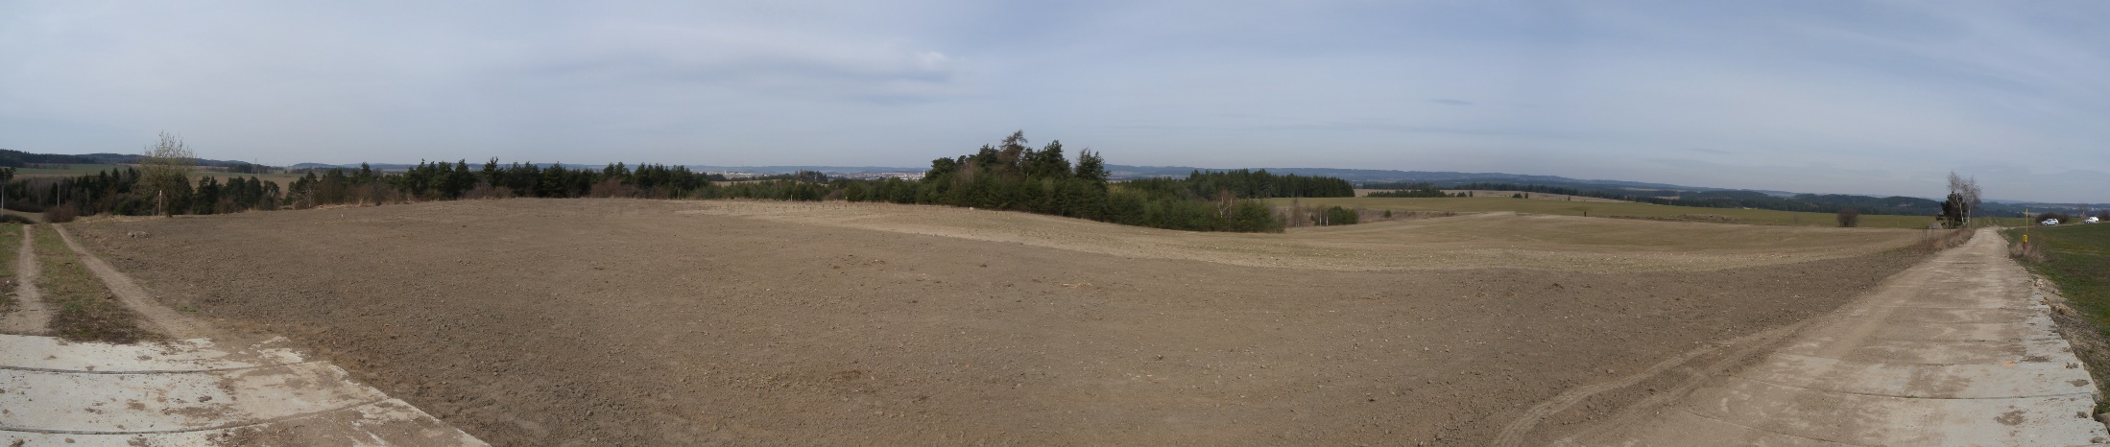
Skládka Pozďátky
  Uloženo celkem 24 173,9 t odpadů, z toho 9 844,5 t odpadní zelené skalice z výroby titanové běloby, výtok znečištěných vod (nižší pH, vysoké koncentrace síranů a železa).
  Čerpání a čištění kontaminovaných vod, později úplné vymístění uložených odpadů.
  Sanace probíhala od 26. 4. 2010 do 11. 4. 2012.

Slide 48
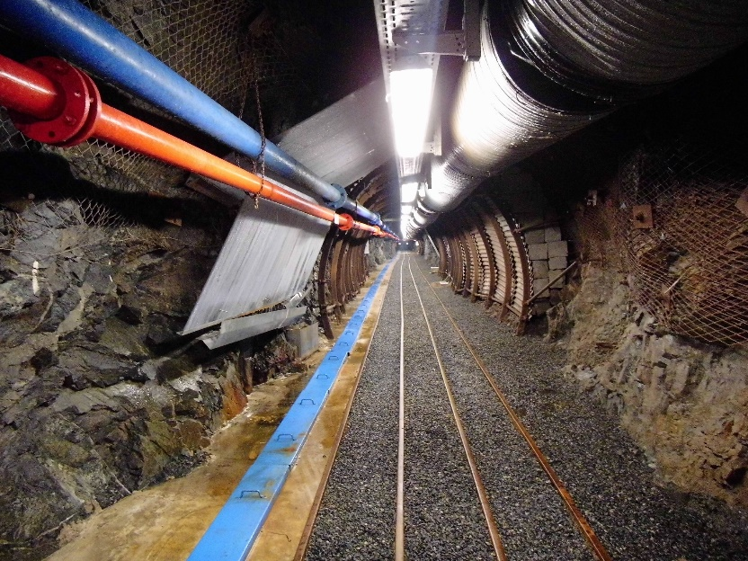
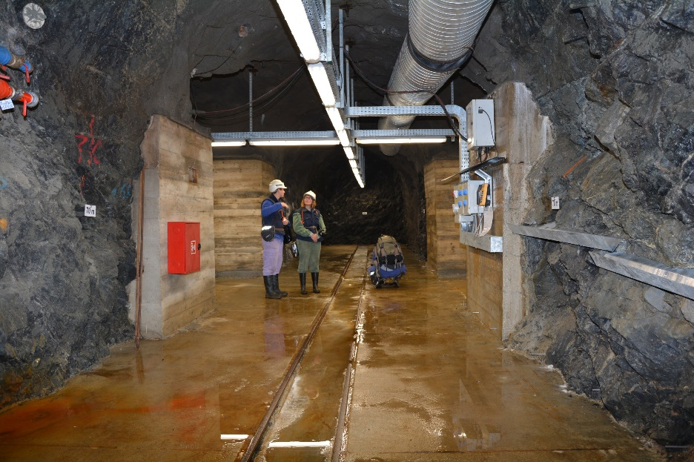
Výzkumné pracoviště Bukov
Zajištění provozu pro SÚRAO.
Zahájení provozu 1. 6. 2017.
  Výzkum a simulace podmínek podzemních úložišť jaderného odpadu (pronikání a proudění vody, otřesy, posuny zlomů, rychlost průniku radionuklidů horninou, výskyt a šíření mikroorganizmů a další).
  Celkem vyraženo a vybudováno 455 m horizontálních důlních děl a komor.

Slide 49
Odštěpný závod Odra Ostrava

Slide 50
Historie o. z.
Nástupnická organizace uzavíraných dolů Šverma, Heřmanice, Ostrava a Odra, (ostravská část revíru)
1. 1. 1998 začleněn Důl J. Fučík a 1. 7. 1999 připojeny závody František a Paskov (karvinská a jižní část revíru).
1. 1. 2002 odštěpný závod ODRA převeden na DIAMO, s. p.
1. 1. 2004 byla k odštěpnému závodu ODRA přičleněna lokalita Barbora.
1. 2. 2007 zrušen odštěpný závod SAP (Sanační práce) a začleněn jako středisko Laguny do organizační struktury odštěpného závodu ODRA.
1. 1. 2011 středisko Laguny organizačně začleněno do střediska Povrch.
Středisko Povrch spravuje všechny areály bývalých dolů v ostravské a petřvaldské dílčí pánvi, bývalý Důl Paskov v J části revíru, bývalý Důl Barbora v karvinské části a laguny OSTRAMO.
Středisko Důl spravuje důlní části areálů Jeremenko a Žofie (tj. vodní jámy, odvaly, odplyňovací vrty, zlikvidovaná hlavní důlní díla a stará důlní díla).

Slide 51
Činnost o. z.
Péče o 100 hlavních důlních děl, která byla zlikvidována po 1. 1. 1946, péče o 11 nemovitých a 2 movité kulturní památky v 5 areálech.
Čerpání důlních vod z ostravské dílčí pánve na lokalitě Jeremenko a z petřvaldské dílčí pánve na lokalitě Žofie.
Správa svěřeného majetku – areálu skládky odpadů Laguny (tzv. laguny OSTRAMO).
Zajišťování inženýrské a kontrolní činnosti akcí „Příprava území po ukončení hornické činnosti DIAMO, s. p., o. z. ODRA“ a „Komplexní řešení problematiky metanu ve vazbě na stará důlní díla“.
Péče o majetek ve správě o. z. ODRA a demolice nepotřebných objektů.
Realizace staveb vyvolaných útlumem (důlní čerpací stanice, rozvodny…).
Vyřizování důlních škod, sanace a rekultivace území dotčených těžbou.
Vyřizování sociálně zdravotních nároků spojených s hornickou činností v minulosti (útlum těžby).
Provoz podstatné části systému pasivní ochrany před nekontrolovaným výstupem důlních plynů na povrch, monitorovací systém

Slide 52
Laguny Ostramo
Odpady z rafinérské výroby od konce 19. stol., od roku 1965 ukládán odpad z regenerace mazacích olejů OSTRAMO s. p.
1996 zastaven provoz, převzetí ekologické zátěže státem (DIAMO, s. p.).
3 laguny (R1 až R3) + laguna R0 z poč. 20. stol.
1994 uvedena do provozu ČHV (čistírna haldových vod) pro tzv. udržovací čerpání (volná kapalná fáze ropných látek).
2008 – 2011 odtěženo a odstraněno 200 679 t kalů.
2004 – 2011 zjištěny „nové skutečnosti“ (nadbilanční kaly) – pozastavení san. prací.
Definitivní odstranění nadbilančních kalů do 22. 12. 2020, následně sanance kontaminovaných zemin a podzemních vod.

Slide 53
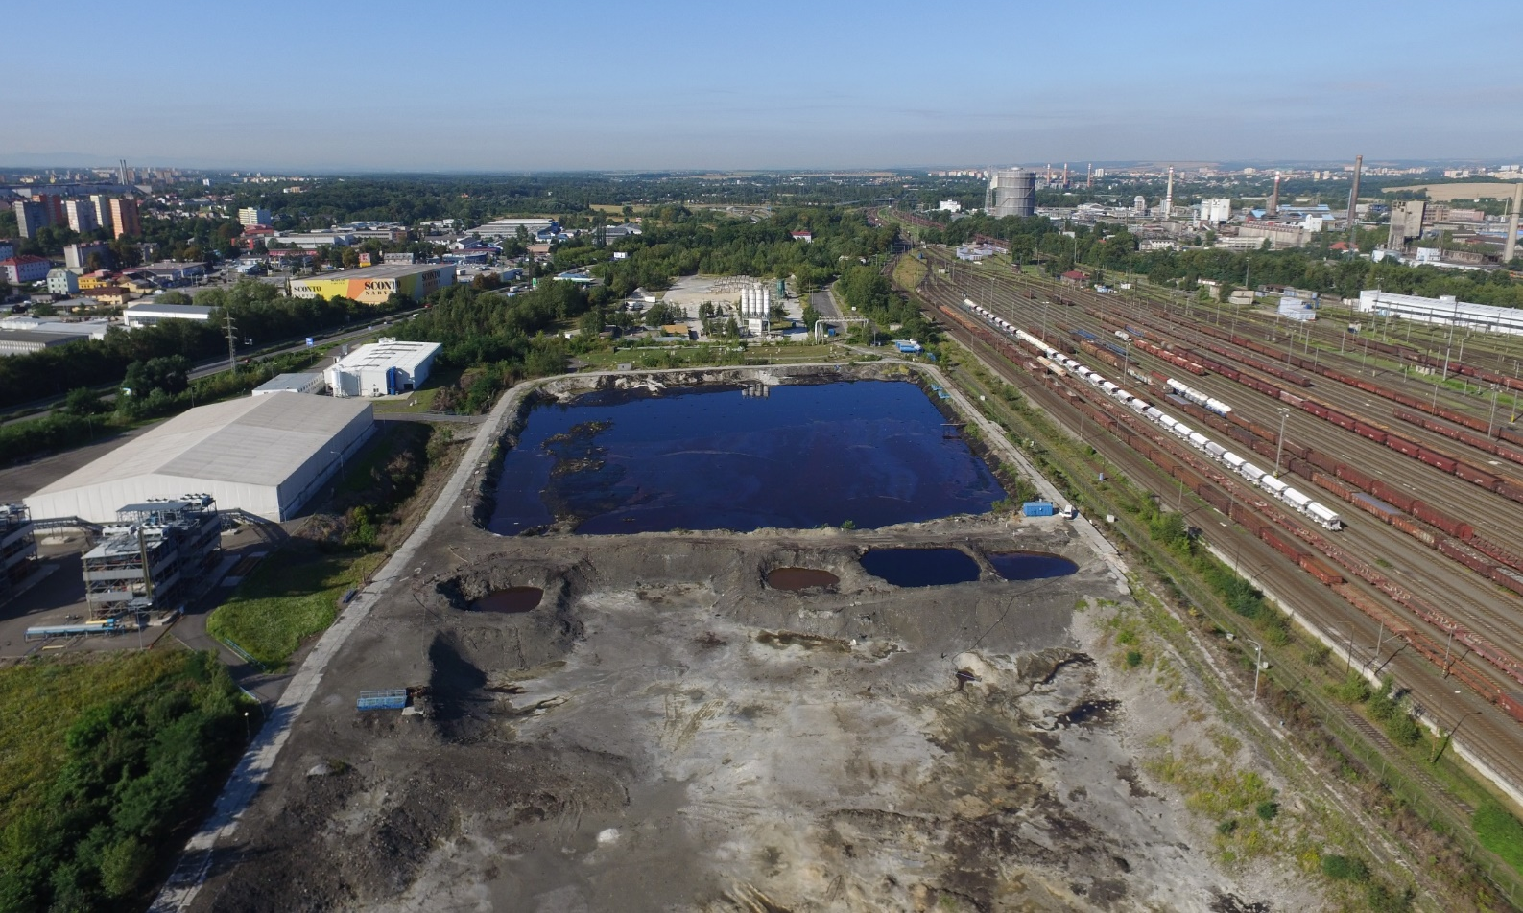
Laguny Ostramo
Letecký pohled z roku 2017

Slide 54
Bývalé doly
Ostravská dílčí pánev (ODP) - těžba černého uhlí od 18. stol.
  Důl Ostrava – areály Bezruč, Hlubina (do r. 2009), Zárubek, Trojice a Alexandr
  Důl Odra – areály Přívoz, Hrušov, Koblov
  Důl Heřmanice – areály Heřmanice, Rychvald a Cingr (do r. 2005)
  Důl Šverma – areály Mariánské Hory, Oderský a Svinov (do r. 2006)
Jeremenko - těžba černého uhlí od konce 19. stol.
Paskov - těžba černého uhlí 1966-1999.
Fučík (Petřvaldská DP) - těžba černého uhlí od 18. stol. do r. 1998.
Žofie - těžba černého uhlí od konce 19. stol. do r. 1997.
Barbora - těžba černého uhlí 1909-2002.
František - těžba černého uhlí 1913-1999.

Slide 55
Perspektivy další těžební činnosti podniku

Slide 56
Plánované projekty
Legislativní příprava ložiska Brzkov- Věžnice;
recyklace stavebních surovin (odvaly, …);
posouzení využitelnosti odkališť;
využití potenciálu DIAMO v oblastech hornických prací, nakládání s radionuklidy a řešení ekologických zátěží;
podzemní zásobník plynu Milasín-Bukov;
dokončení podzemní laboratoře pro SÚRAO (2020);
spolupráce na realizaci podzemního úložiště vyhořelého jaderného paliva (po roce 2020).

Slide 57
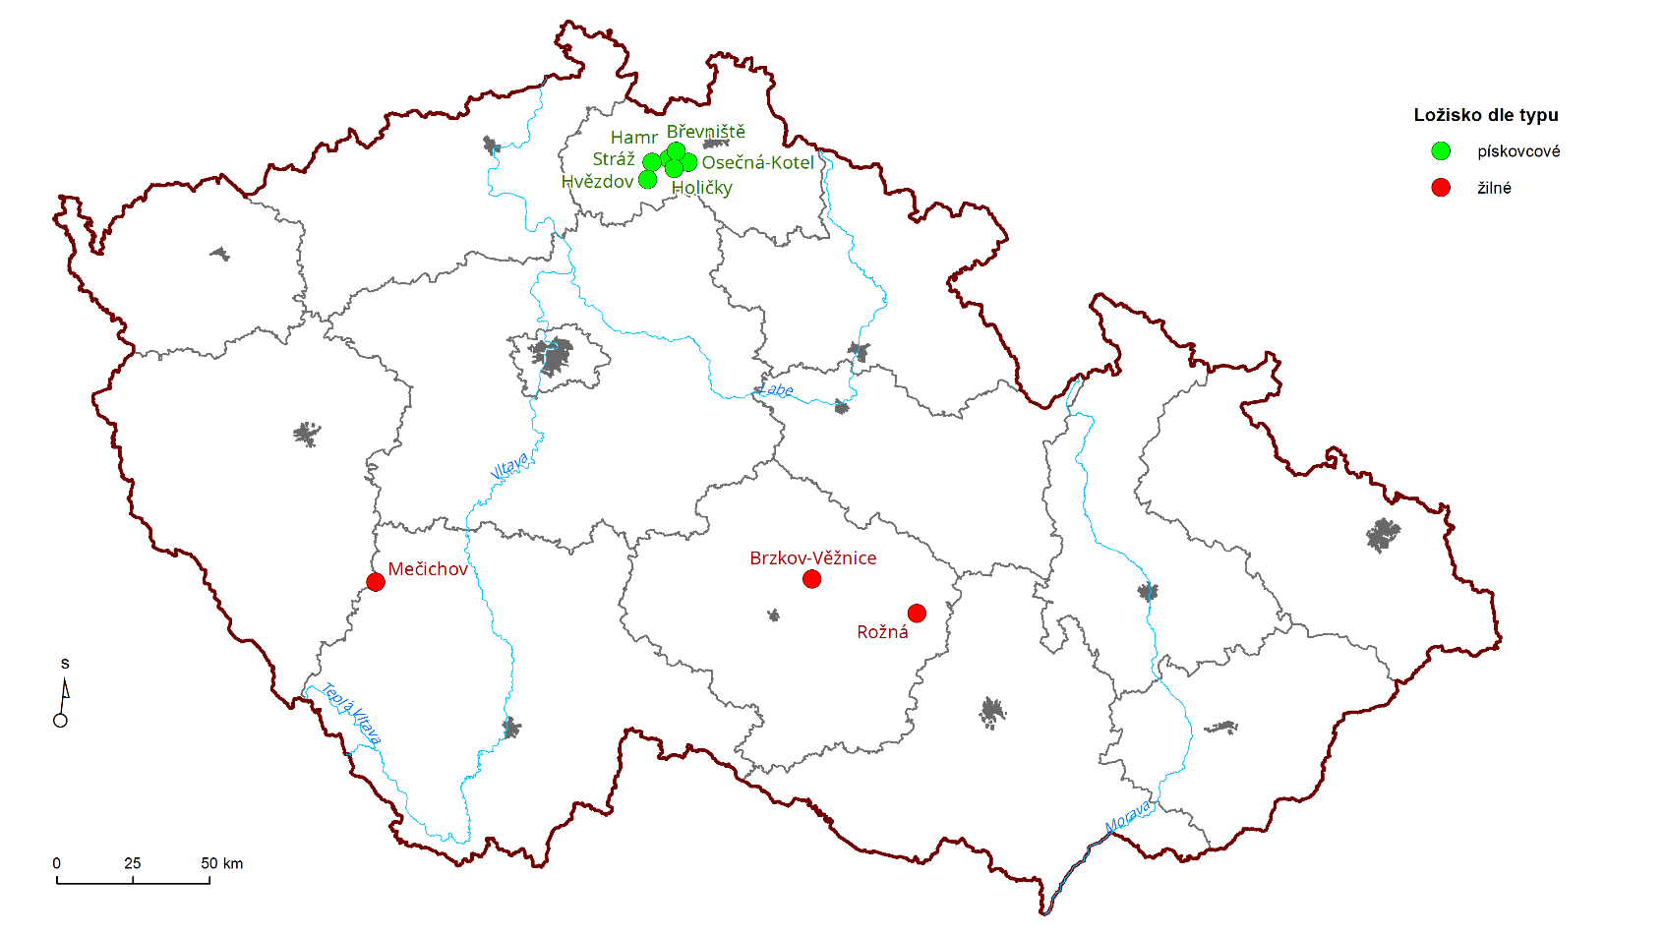
Lokalizace ložisek se zásobami U

Slide 58
Přehled potenciálně dobyvatelných zásob uranu v ČR
Údaje v tunách, stav k 1. 1. 2016

Slide 59
Mezinárodní školicí středisko – WNU SUP

Slide 60

O středisku
Založeno 2006, pod patronací World Nuclear University v Londýně.
Téměř 500 účastníků z 20 zemí v 50 různých kurzech.
Partneři: IAEA, NEA, WNA, WNU, University of Nottingham, ČVUT – FJFI, TU Ostrava, Karlova Univerzita, SÚJB.
Motivace: Nedostatek odborníků
v zemích s rozvojem těžby (Čína, Indie, Pákistán, Argentina, Brazílie…),
na sanaci a likvidaci lokalit po ukončení těžby.
Poslání:
vzdělávat studenty ve všech aspektech uranového výrobního cyklu,
výzkum a vývoj v oblastech průzkumu, těžby a sanace po těžbě,
poskytnout fórum pro výměnu informací a zkušeností.

Slide 61
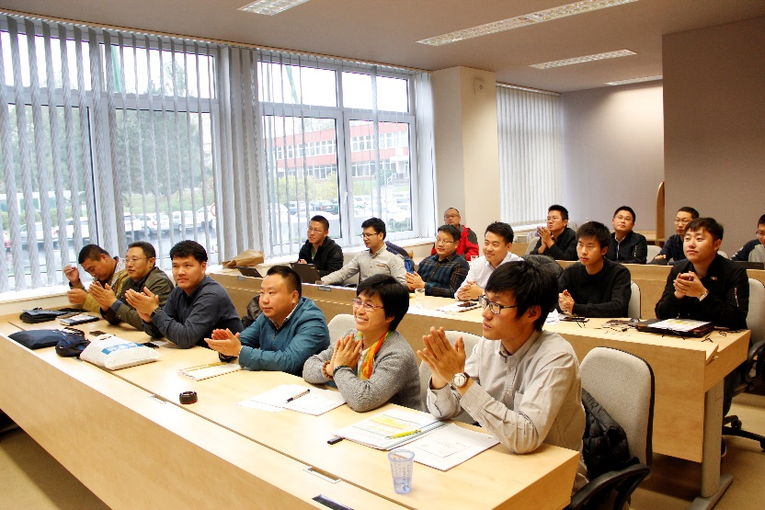
WNU SUP kurzy
Jedno až čtyřtýdenní kurzy pro 5-18 účastníků:
Aplikace matematického modelování v procesu produkce uranu a sanace;
Těžba podzemním vyluhováním in-situ ISL (alkalické i kyselé);
Sanace následků těžby vyluhováním in-situ;
Průzkum;
Sanace následků těžby a úpravy uranu;
Alkalické zpracování uranu;
Legislativní otázky těžby uranu;
Radiační ochrana v těžební praxi;
Čištění podzemních a důlních vod;
Individuálně sestavené kurzy dle požadavků;
Intenzivní odborný jazykový kurz nukleární angličtiny (5 dní).

Slide 62
Děkuji za pozornost.
Zdař Bůh!

